Slide 1

Chapter 4 ~ MikroTIK~
Gandeva Bayu Satrya, ST., MT.

Slide 2
Agenda
MikroTIK (OS and RB)
Installation and Accessing
Basic Configuration
Routing in MikroTIK

Slide 3
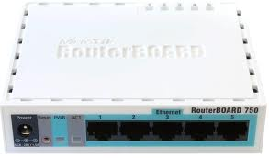
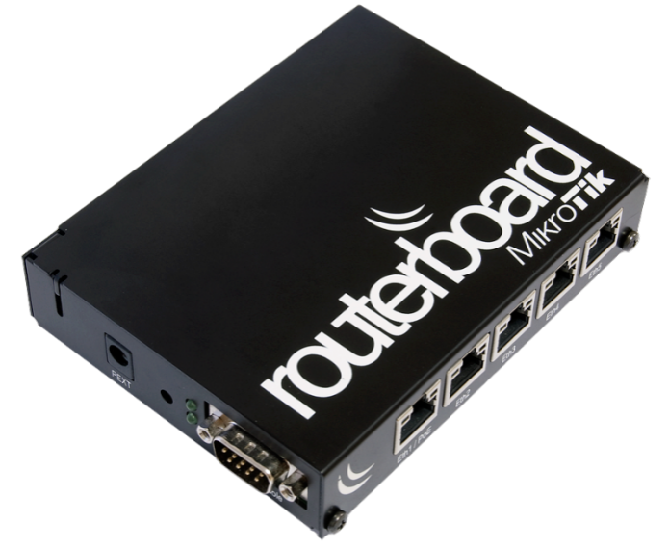
MikroTIK OS and RB
RouterOS
Mikrotik RouterOS adalah sebuah sistem operasi yang berfungsi mengubah PC (komputer) atau RouterBoard menjadi sebuah router. RouterOS terbaru saat ini adalah versi 5.7. Pada dasarnya RouterOS merupakan sistem operasi Mikrotik RouterBOARD yang berbasis Kernel Linux v2.6.
RouterBoard (RB) Mikrotik
RouterBoard Mikrotik adalah sebuah router yang didalamnya berisi RouterOS yang sudah di install di dalam sebuah Board (seperti motherboard komputer). misalnya RB750, Rb450, RB433, dll.

Slide 4
Agenda
MikroTIK (OS and RB)
Installation and Accessing
Basic Configuration
Routing in MikroTIK

Slide 5
How to Install ?
Instalasi RouterOS™ dapat melalui beberapa cara:
via console
Mikrotik router board ataupun PC dapat diakses langsung via console/ shell maupun remote akses menggunakan putty (www.putty.nl)
via winbox
Mikrotik bisa juga diakses/remote menggunakan software tool winbox
via web
Mikrotik juga dapat diakses via web/port 80 dengan menggunakan browser

Slide 6

How to Access ?
Serial Console ( RB )
Telnet ( IP Address )
SSH ( IP Address )
HTTP / webbox ( IP Address )
Winbox ( Interface )
FTP ( IP Address )
Mac-Telnet ( Interface )
Winbox

Slide 7
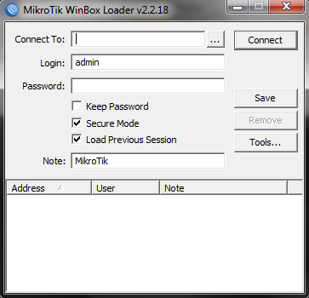
Winbox
Download software winbox di
http://download2.mikrotik.com/winbox.exe

Slide 8
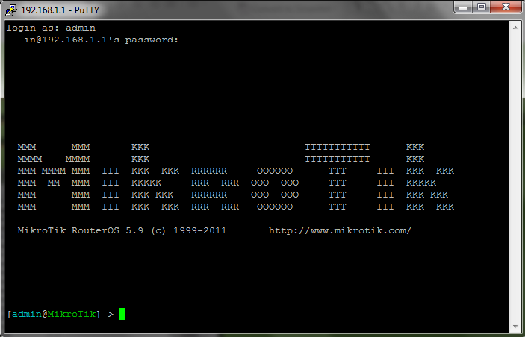
Telnet or SSH [PUTTY]

Slide 9
Agenda
MikroTIK (OS and RB)
Installation and Accessing
Basic Configuration
Routing in MikroTIK

Slide 10
Feature and Configuration
Address List, Pengelompokan IP address berdasarkan nama.
Bridge, Mendukung fungsi bridge spanning tree, multiple bridge interface, bridge firewalling.
Data Rate Management, QoS berbasis HTB dengan penggunaan busrt, PCQ, RED, SFQ, FIFO queue, CIR, MIR, limit antar peer to peer.
DHCP, Mendukung DHCP tiap antar muka; DHCP relay; DHCP client, multiple network DHCP; static and dynamic DHCP leases.
Firewall and NAT, Mendukung pemfilteran koneksi peer to peer, source NAT dan destination NAT. Mampu memfilter berdasarkan MAC, IP address, range port, protokol IP, pemilihan opsi protokol seperti ICMP, TCP flags dan MSS.
Routing, Routing statik dan dinamik; RIP v1/v2, OSPF v2, BGP v4.

Slide 11
Basic Configuration
Menambah IP Address
[admin@mikrotik] > ip address add address=192.168.0.1/24 interface=ether1
Melihat daftar IP
[admin@mikrotik] > ip address print
Menghapus IP
[admin@mikrotik] > ip address remove (nomor urut di daftar ip)

Slide 12
Basic Configuration (DHCP client/server)
DHCP Server
[admin@mikrotik] > ip pool add name=dhcp-pool ranges=192.168.0.100-192.168.0.120
[admin@mikrotik] > ip dhcp-server network add address=192.168.0.0/24 gateway=192.168.0.1
[admin@mikrotik] > ip dhcp-server add interface=ether2 address-pool=dhcp-pool enable 0
DHCP-Client
[admin@mikrotik] > ip dhcp-client add interface=ether1 disable=no

Slide 13
Basic Configuration -- NAT
[admin@mikrotik] > ip firewall nat add chain=srcnat action=masquerade out-interface=ether1 (interface yg terhubung ke WAN/Modem/Internet/Publik)

Slide 14
Basic Configuration 2
[admin@mikrotik] > setup
Pilihan
r = Reset Configuration
a = IP Address and Gateway
s = DHCP Server
d = setup DHCP Client
x = Exit

Slide 15
Agenda
MikroTIK (OS and RB)
Installation and Accessing
Basic Configuration
Routing in MikroTIK

Slide 16

Supports
Routing Static
Routing Dynamic
RIP, OSPF, and BGP

Slide 17
Hotspot Study Case
Buat dua buah Mesin untuk Mikrotik dan winxp
Set dua jaringan mikrotik: ether 1 host only , dan ether2 NAT
Untux XP cukup ether 1 host only
Masuk ke winbox
Buat dhcp client melalui NAT (eth2) dengan cara klik IP→dhcp client
Klik IP→Address.. Lihat ether 1 lalu masukkan IP 10.10.10.2/24 untuk ether 1
Buka new terminal, lalu ping 10.10.10.1 dan google

Slide 18
Hotspot Study case 2
Bat hotspot
Klik IP → Hotspot,
Klik Hotspot setup, pilih ether 1, Next
Akan tampil Ip ether 1.. Cek/pilih masquerade, next
Address pool of network, klik segitiga atas ( terus sampai habis), lalu next
Terus next hingga dns server: 8.8.8.8
Terus next hingga muncul setup has completed ….

Slide 19
Hotspot Study case 3
Di WIN XP
Set network
IP 10.10.10.5
Gateway 10.10.10.2
Dns 8.8.8.8
Buka cmd, ping ke 10.10.10.2
Hasilnya:???
Buka browser, ketik ip mikrotik 10.10.10.2..
hasilnya

Slide 20
Chapter 3 ~ Routing ~
Thank You ☺
Gandeva Bayu Satrya, ST., MT.

